Slide 1
2024
Краевой чемпионат «Юный мастер-2024»
среди воспитанников образовательных организаций Пермского края, реализующих образовательную программу дошкольного образования

Slide 2
2024
Цель проведения Чемпионата – выявление и поддержка талантливых детей старшего дошкольного возраста на основе демонстрации элементарных профессиональных навыков.

Slide 3
2024
Компетенции Чемпионата
«Кондитер»;
«Маляр- декоратор»;
«Электрик»;
«Парикмахер»;
«Флорист».

Slide 4
2024
Порядок проведения:
I этап – отборочный (проводится в образовательных организациях)
II этап – региональный проводится в два тура:
1 тур - отборочный в дистанционной форме (видео визитка)
2 тур - очный для 5 команд-победителей

Slide 5
Заявки для участия в отборочном туре
регионального этапа Чемпионата (видео-визитки):
2024
Компетенция | Количество | Территории
Парикмахер | 10 | Пермь, Чайковский, Нытва, Красновишерск, Октябрьский район, Чердынь
Флорист | 12 | Пермь, Лысьва, Чайковский, Октябрьский район
Электрик | 7 | Пермь, Чайковский, Октябрьский район
Кондитер | 13 | Пермь, Чайковский, Октябрьский район, Березники, Кунгур, Чердынь, Чернушка
Маляр-декоратор | 5 | Пермь, Чайковский, Березники

Slide 6
2024
Требования к видео-визитке (приложение 2 к регламенту)
снимать видео без монтажа и горизонтально
хронометраж - до 7 минут
содержание демонстрации первоначальных профессиональных представлений ребенка и его умение выполнить техническое задание в соответствии с выбранной компетенцией

Slide 7
2024
Ссылки на видео-визитки
(пример г.Чайковский)
https://cloud.mail.ru/public/NB4m/CNU982P2y
https://disk.yandex.ru/d/E-LsIHAFwht7Sg

Slide 8
2024
Порядок проведения очного тура регионального этапа Чемпионата:
Модуль 1 (образовательный): – представление детей о профессиях:
1) «Найди кондитера»,
2) «Что необходимо кондитеру?»,
3) «Разложи в правильной последовательности»
Модуль 2 (практико-ориентированный) – осуществление различных видов детской деятельности в соответствии с выбранной компетентностью.
Модуль 3 (социально-коммуникативный) – презентация продукта детской деятельности.

Slide 9
2024
Тулбокс участника
Тулбокс (инструментальный ящик) участника комплектуется инструментами и расходными материалами, необходимыми для выполнения участником конкурсных заданий по выбранной компетенции строго в соответствии с перечнем, указанном в Техническом описании компетенции.

Slide 10
2024
МБДОУ Детский сад № 34
https://chaykovskiy34.tvoysadik.ru/

Slide 11
2024

Slide 12
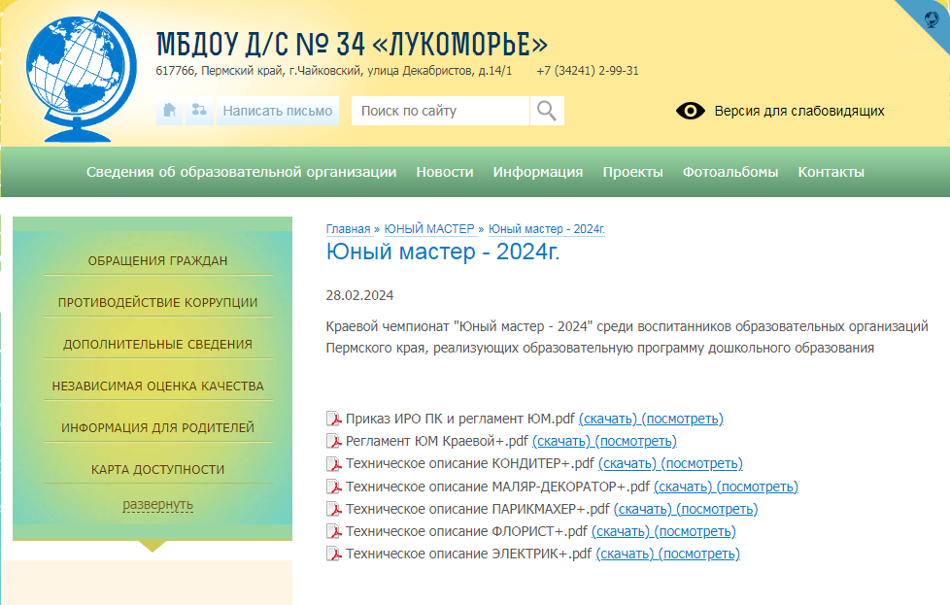
2024

Slide 13
2024
Фирменный стиль Чемпионата
Участники каждой компетенции имеют единый цвет футболки (+логотип):
«Кондитер» - желтого цвета
«Маляр-декоратор» - зеленого цвета
«Электрик» - красного цвета
«Парикмахер» - оранжевого цвета
«Флорист» - фиолетового цвета

Slide 14
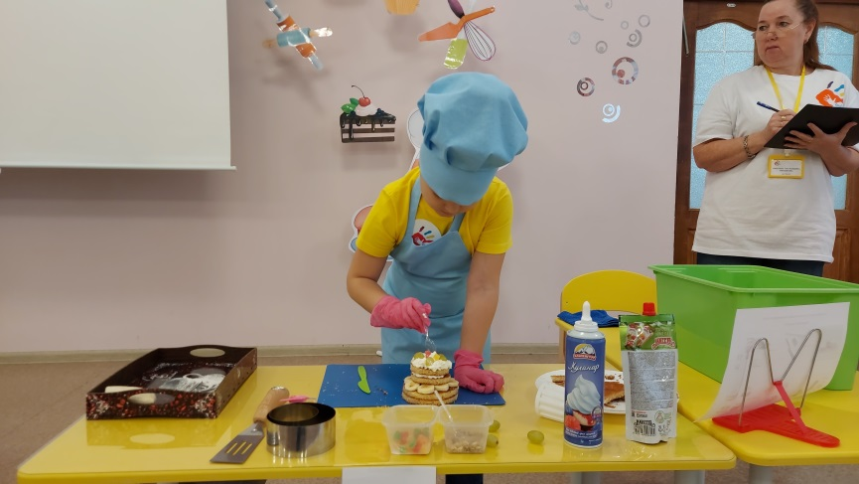
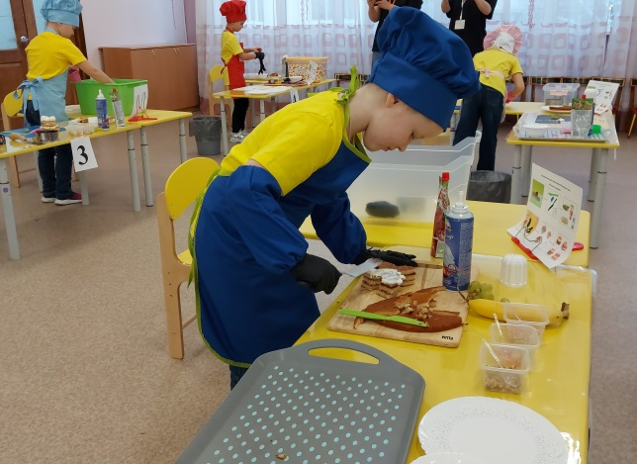
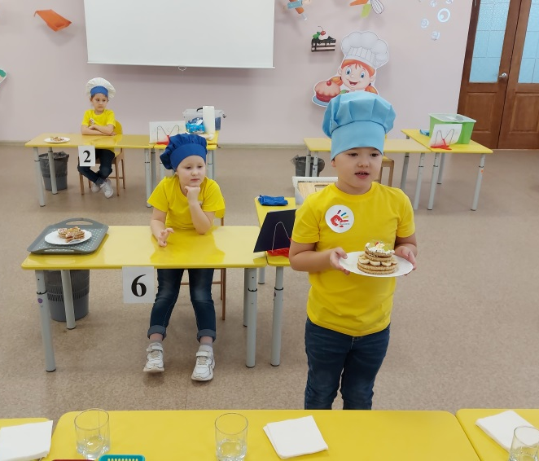
Компетенция «Кондитер»
2024

Slide 15
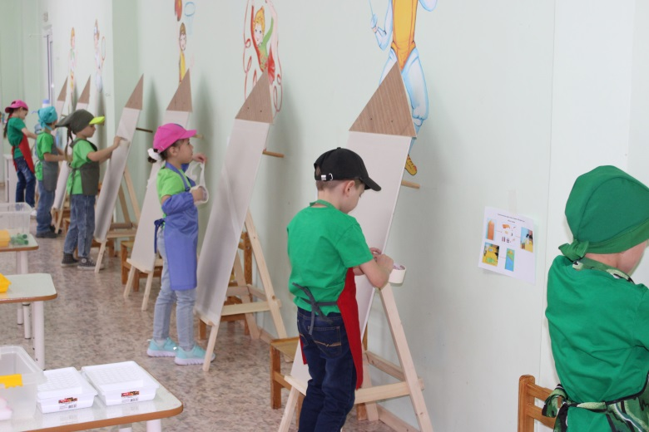
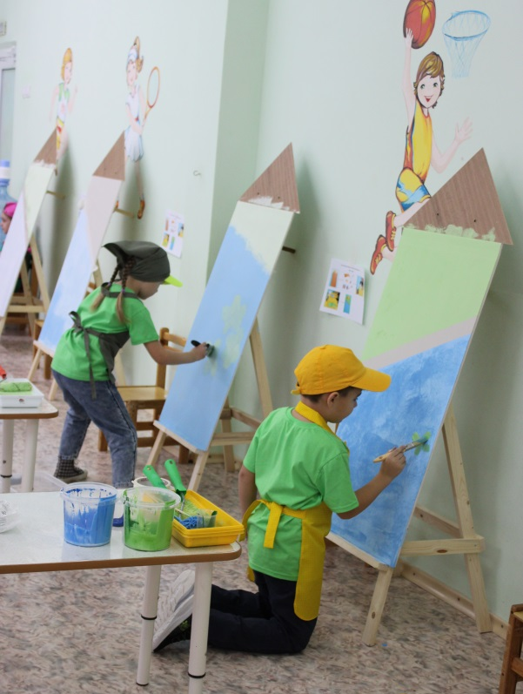
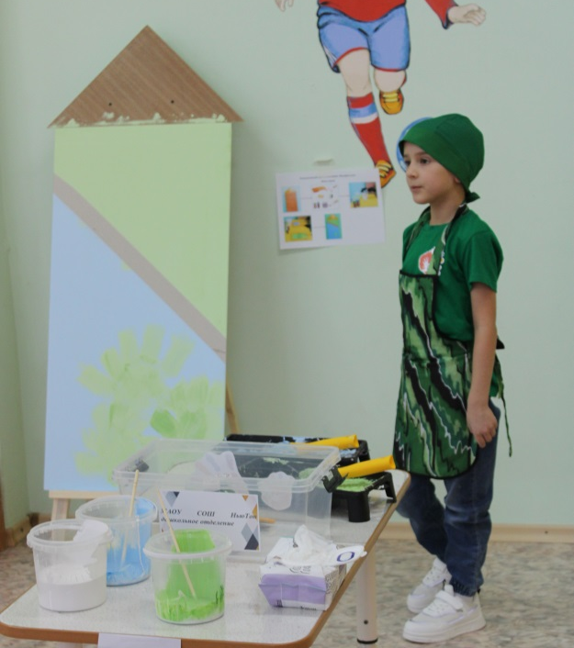
Компетенция «Маляр»
2024

Slide 16
2024
Место проведения очного тура регионального этапа Чемпионата:
г.Чайковский, уд.Декабристов, д.10,
МБДОУ Детский сад № 34
Начало Чемпионата – в 11-00,
сбор экспертов – в 09-30
https://chaykovskiy34.tvoysadik.ru/

Slide 17
2024
Особенности проведения очного тура регионального этапа Чемпионата
Сменная обувь обязательна.
Питание для участника и тренера – 300 руб.
Буфет для представителей участников.
На площадке присутствуют участники, эксперты, волонтеры, тренеры-наставники (из Регламента).
Для представителей участников (зрителей) – просмотр Чемпионата в видеосалоне.
В очном этапе участвуют по 5 победителей в каждой компетенции.
Сертификаты для участников всех этапов – по почте.

Slide 18
2024
Дерзайте, у вас всё получится!!!
Наши контакты:
8(34241)31806 – Герасина Наталья Борисовна
8(34241)29931 – Неустроева Вера Васильевна

